Slide 1
马克思主义基本原理概论
主讲教师：任静文
2024春汉语、工商管理本科

Slide 2
教学实施方案
一、课程性质及主要内容
二、学习重点与学习难点
三、课程思政
四、学习方法引导
五、考核方式
六、试题解析
七、教师联系方式

Slide 3
一、课程性质及主要内容：
1、课程性质：
《马克思主义基本原理概论》是国家开放大学本科各专业开设的一门思想政治理论必修课。
通过学习本课程，使学习者能够系统学习马克思主义基本原理，并运用这些基本原理，即运用马克思主义的基本立场、观点和方法，去分析问题和解决问题，提高认识世界和改造世界的能力。

Slide 4
2、主要内容：
本课程共设八个专题，按照学生自主学习进阶式的节奏，每个专题均设有专题导学、核心学习、专题测验、疑难解答、拓展学习等。专题导学提供了导学文本，主要是介绍专题学习内容、思考题和学习路径图；核心学习为专题视频资源，是专题学习的最重要的内容。这八个专题分别是：

Slide 5
专题一：马克思主义的产生
1.马克思主义产生的社会根源和阶级基础
2.马克思主义的思想来源
3.马克思恩格斯对新世界观的探索
4.《共产党宣言》的诞生
5. 马克思主义的首次完整、系统阐述

Slide 6
专题二：世界的物质性及发展规律
1.物质及其存在形态
2.世界的物质统一性
3.事物的普遍联系与永恒发展
4.联系和发展的基本环节（一）
5.联系和发展的基本环节（二）
6.对立统一规律
7.质量互变规律
8.否定之否定规律

Slide 7
专题三：实践与认识及其发展规律
1.实践及其基本结构
2.实践对认识的决定作用
3.认识的过程
4.真理及其检验标准
5.价值及价值观
6.实事求是的思想路线

Slide 8
专题四：人类社会及其发展规律
1.五种社会形态的演进变化
2.社会基本矛盾是社会发展的根本动力
3.阶级斗争、社会革命和改革
4.人民群众在历史中的作用
5. 群众史观与英雄史观的本质区别

Slide 9
专题五：资本主义的本质及规律
1.商品的二因素与劳动的二重性
2.价值规律理论
3.以私有制为基础的商品经济的基本矛盾
4.商品拜物教
5.资本原始积累
6.剩余价值产生及转化
7.生产剩余价值的方法
8.资本积累
9.资本主义基本矛盾与经济危机
10.资本主义民主制度的实质及其局限性
11.资本主义意识形态及其本质

Slide 10
专题六：资本主义的发展及其趋势
1.资本主义从自由到垄断
2.垄断资本主义的发展
3.经济全球化及其影响
4.第二次世界大战后资本主义新变化
5.国际金融危机以来资本主义的矛盾与冲突
6.资本主义的历史地位和发展趋势

Slide 11
专题七：社会主义的发展及其规律
1.十月革命的胜利——社会主义从理想到现实
2.苏俄新生政权的“内忧外患”
3.社会主义在苏联一国的实践——实行战时共产主义政策
4.社会主义在苏联一国的实践——实行新经济政策
5.苏联社会主义建设的奇迹和宣布建成社会主义
6.社会主义建设的长期性和发展道路的多样性
7.科学社会主义一般原则

Slide 12
专题八：共产主义的崇高理想
1.预见未来社会的方法论原则
2.共产主义社会的基本特征
3.实现共产主义的必然性与长期性

Slide 13
二、学习重点与学习难点：
专题一 马克思主义的产生
（一）、什么是马克思主义？
马克思主义是由马克思和恩格斯创立并为后继者所不断发展的科学理论体系，是关于自然、社会和人类思维发展一般规律的学说，是关于社会主义必然代替资本主义、最终实现共产主义的学说，是关于无产阶级解放、全人类解放和每个人自由而全面发展的学说，是指引人民创造美好生活的行动指南。
马克思主义是一个博大精深的理论体系。马克思主义哲学、马克思主义政治经济学和科学社会主义是其三个基本组成部分，它们有机统一并共同构成了马克思主义理论的主体内容。

Slide 14
（二）、什么是马克思主义基本原理？
马克思主义基本原理是对马克思主义立场、观点、方法的集中概括，是马克思主义在其形成、发展和运用过程中经过实践反复检验而确立起来的具有普遍真理性的理论。我们可以从基本立场、基本观点、基本方法的有机统一中，来学习和把握马克思主义基本原理。
马克思主义的基本立场，是马克思主义观察、分析和解决问题的根本立足点和出发点。马克思主义以无产阶级的解放和全人类的解放为己任，以人的自由全面发展为美好目标，以人民为中心，一切为了人民，一切依靠人民。
马克思主义的基本观点，是关于自然、社会和人类思维发展一般规律的科学认识，是对人类思想成果和社会实践经验的科学总结。
马克思主义的基本方法，是建立在辩证唯物主义和历史唯物主义世界观和方法论基础上，指导我们正确认识世界和改造世界的思想方法和工作方法，主要包括实事求是的方法、辩证分析的方法、社会基本矛盾和主要矛盾分析的方法、历史分析的方法、阶级分析的方法、群众路线的方法等。

Slide 15
（三）、马克思恩格斯为什么能够创立马克思主义？
马克思主义的产生，离不开马克思、恩格斯的素质条件。马克思恩格斯能够创立马克思主义的素质条件是多方面的，概括起来说，主要包括以下几点：
第一，科学的世界观。世界观的根本转变。马克思恩格斯经历了世界观的根本转变，即从唯心主义转向唯物主义，从革命民主主义转向共产主义。
第二，为人类服务的情怀。马克思恩格斯对资本主义制度无比痛恨，对劳动人民群众无比同情。
第三，勇于实践的革命精神。历史表明，在马克思恩格斯的一生中，总是以这种或那种方式参加推翻资本主义制度的阶级斗争，自觉地投入到创立无产阶级政党、组织无产阶级队伍的活动中，勇敢地同工人运动中各种机会主义思潮进行不懈的斗争。
第四，追求真理的科学品格。马克思恩格斯作为学者、科学家，具有不懈追求真理的勇气和孜孜以求的科学探索精神。
第五，渊博的学识。马克思恩格斯具有强烈的求知欲望和刻苦的学习精神。马克思在大学学习的是法律，但对历史和哲学做了深入研究。后来，又对政治经济学、社会主义学说、文学、人类学等学科也作了深入研究，还广泛研究和涉猎了自然科学的一些前沿学科。恩格斯精通多种语言，对哲学、文学、历史、军事学、人类学等学科都有深入的研究，对自然科学某些学科提出了至今仍然有科学价值的结论。

Slide 16
专题二 世界的物质性及发展规律
（一）、如何准确理解“物质”的内涵？
第一，恩格斯曾经指出，物、物质无非是各种物的总和，而这个概念就是从这一总和中抽象出来的。任何具体的物质存在都是个别的，物质范畴则是一般，物质一般存在于物质个别之中，是从物质个别中抽象出来的。比如，马和白马。“白马”是具体的、个别的，而“马”是一般的。
第二，列宁在恩格斯的基础上，对物质概念作了全面的科学的规定：“物质是标志客观实在的哲学范畴，这种客观实在是人通过感觉感知的，它不依赖于我们的感觉而存在，为我们的感觉所复写、摄影、反映。”
第三，马克思主义的物质范畴从客观存在着的物质世界中抽象出了万事万物的共同特性——客观实在性。所谓物质，就是不依赖于人类的意识而存在，并能为人类的意识所反映的客观存在；所谓物质范畴，就是标志客观实在的哲学范畴。

Slide 17
（二）、如何科学理解“运动和静止”的关系？
第一，运动是物质的根本属性。恩格斯说：“运动，就它被理解为物质的存在方式、物质的固有属性这一最一般的意义来说，涵盖宇宙中发生的一切变化和过程，从单纯的位置变动直到思维。”运动是标志一切事物和现象的变化及其过程的哲学范畴。物质和运动是不可分割的，运动是物质的运动，物质是运动着的物质。
第二，相对静止是物质运动在一定条件下的稳定状态，具体包括两种状态：空间的相对位置暂时不变和事物的根本性质暂时不变。
第三，运动和静止的关系。运动的绝对性体现了物质运动的变动性、无条件性，静止的相对性体现了物质运动的稳定性、有条件性。运动和静止相互依赖、相互渗透、相互包含，“动中有静、静中有动”。无条件的绝对运动和有条件的相对静止构成了对立统一的关系。

Slide 18
（三）、正确认识意识对物质的反作用
意识是人脑的机能和属性，是客观世界的主观映象。意识对物质具有反作用，这种反作用就是意识的能动作用。意识的能动作用主要表现在：
第一，意识活动具有目的性和计划性。人在认识客观世界、尊重客观规律的同时，还总是根据一定的目的和要求去确定反映什么、不反映什么，以及怎样反映，从而表现出主体的选择性。人的整个实践过程，就是围绕意识活动所构建的目标和蓝图来进行的。
第二，意识活动具有创造性。人的意识不仅采取感觉、知觉、表象等形式，反映事物的外部现象，而且运用概念、判断、推理等形式,对感性材料进行加工制作和选择建构，在思维中构造一个现实中所没有的理想世界。
第三，意识具有指导实践改造客观世界的作用。意识的能动作用不限于从实践中形成一定的思想，形成活动的目的、计划、方法等观念的东西，更重要的在于以这些观念的东西为指导，通过实践使之一步步变为客观现实。
第四，意识具有调控人的行为和生理活动的作用。现代科学和医学实验证明：意识、心理因素能够对人的行为选择和健康状况产生重要影响。俗话说的“笑一笑十年少，愁一愁白了头”多少反映了这个道理。

Slide 19
（四）、正确理解矛盾的“统一性”
第一，同一性的基本含义。矛盾的同一性是指矛盾双方相互依存、相互贯通的性质和趋势，有两个方面的含义：一是矛盾着的对立面相互依存，互为存在的前提，并共处于一个统一体中；二是矛盾着的对立面相互贯通，在一定条件下可以相互转化。
第二，矛盾的同一性的作用。矛盾的同一性在事物发展中的作用表现在：
一是同一性是事物存在和发展的前提，在矛盾双方中，一方的发展以另一方的发展为条件，发展是在矛盾统一体中的发展。
二是同一性使矛盾双方相互吸取有利于自身的因素，在相互作用中各自得到发展。
三是同一性规定着事物转化的可能和发展的趋势。事物之所以能够转化，是由于事物内部矛盾双方具有相互贯通的关系。

Slide 20
（五）、正确理解矛盾的“斗争性”
矛盾的斗争性是矛盾着的对立面相互排斥、相互分离的性质和趋势。斗争性在事物发展中的作用表现在:
第一，矛盾双方的斗争促进矛盾双方力量的变化，竞长争髙、此消彼长，造成双方力量发展的不平衡，为对立面的转化、事物的质变创造条件。
第二，矛盾双方的斗争是一种矛盾统一体向另一种矛盾统一体过渡的决定力量。矛盾双方的相互排斥和否定促使旧的矛盾统一体破裂，新的矛盾统一体产生，旧事物发展为新事物。

Slide 21
专题三 实践与认识及其发展规律
（一）、如何认识实践的自觉能动性？
实践是人类能动地改造世界的社会性的物质活动，具有自觉能动性。与动物本能的、被动的适应性活动不同，人的实践活动是一种有意识、有目的的活动。
目的性是能动性的主要表现。在人的实践活动结束时得到的结果，在这个过程开始时就作为目的在实践者头脑中以观念的形式存在着，目的决定着实践者的行为。马克思对此形象地比喻道：虽然蜜蜂建造蜂房使人间许多建筑师感到惭愧，但是它在本质上还是一种本能活动。相反，即使是最蹩脚的建筑师也比最灵巧的蜜蜂高明，因为他在实践前已经在自己的头脑中把它建成了。所以实践是人的自觉能动的活动。

Slide 22
（二）、如何科学理解主体与客体的双向运动？
实践的主体、客体和中介是不断变化发展的，因而实践的基本结构也是历史地变化发展的，这种变化主要表现为主体客体化与客体主体化的双向运动。
第一，主体客体化，是人通过实践使自己的本质力量作用于客体，使其按照主体的需要发生结构和功能上的变化，形成了世界上本来不存在的对象物。它是人的体力和智力的物化体现，是主体的本质力量通过实践活动积淀、凝聚和物化在客体中。实际上，人类一切实践活动的结果都是主体客体化的结果。
第二，客体主体化，是客体从客观对象的存在形式转化为主体生命结构的因素或主体本质力量的因素，客体失去客体性的形式，变成主体的一部分。例如，主体把物质工具如电脑、汽车等作为自己身体器官的延长包括在主体的活动之中，把作为精神性客体的精神产品、先进理念和思想转化为主体意识的一部分，都属于客体主体化的表现。

Slide 23
（三）、如何认识真理的绝对性？
真理的绝对性是指真理主客观统一的确定性和发展的无限性。它有两个方面的含义：
第一，任何真理都标志着主观与客观之间的符合，都包含着不依赖于人和人的意识的客观内容,都同谬误有原则的界限。这一点是绝对的、无条件的。在这个意义上，承认了真理的客观性也就是承认了真理的绝对性。正如列宁所说:“当一个唯物主义者，就要承认感官给我们揭示的客观真理。承认客观的即不依赖于人和人类的真理，也就是这样或那样地承认绝对真理。”
第二，人类认识按其本性来说，能够正确认识无限发展着的物质世界，认识每前进一步，都是对无限发展着的物质世界的接近，这一点也是绝对的、无条件的。在这个意义上，承认了世界的可知性，承认人能够获得关于无限发展着的物质世界的正确认识，也就是承认了真理的绝对性。

Slide 24
专题四 人类社会及其发展规律
（一）、正确理解社会存在
社会存在也称社会物质生活条件，是社会生活的物质方面，主要包括自然地理环境、人口因素和物质生产方式。
第一，自然地理环境。自然地理环境是人类社会生存和发展永恒的、必要的条件，是人们生活和生产的自然基础。自然地理环境的优劣对劳动生产率的提高产生积极或消极的影响，并对社会发展起促进或延缓的作用。自然地理环境的作用要受社会发展状况的制约，特别是受物质资料生产方式的制约。
第二，人口因素。人口因素也是重要的社会物质生活条件，对社会发展起着制约和影响的作用。人是从事物质生产活动和其他一切社会活动的主体，是一切社会关系的承担者，没有人就没有社会。人口的数量和质量等因素对生产发展和社会进步起加速或延缓的作用。
第三，物质生产方式。物质生产方式，是指人们为获取物质生活资料而进行的生产活动的方式，它是生产力和生产关系的统一体。物质生产方式是社会存在和发展的基础及决定力量。马克思说过，“任何一个民族，如果停止劳动，不用说一年，就是几个星期，也要灭亡”。在人们的社会物质生活条件中，生产方式是社会历史发展的决定力量。首先，物质生产活动及生产方式是人类社会赖以存在和发展的基础，是人类其他一切活动的首要前提。其次，物质生产活动及生产方式决定着社会的结构、性质和面貌，制约着人们的经济生活、政治生活和精神生活等全部社会生活。最后，物质生产活动及生产方式的变化发展决定整个社会历史的变化发展，决定社会形态从低级向高级的更替和发展。

Slide 25
（二）、如何理解科学技术在生产力中的重要作用？
科学技术是生产力中的重要因素。科学技术能够应用于生产过程，与生产力中的劳动资料、劳动对象和劳动者等因素相结合而转化为实际生产能力。科学技术的作用主要体现在：
第一，科学技术上的发明创造，会引起劳动资料、劳动对象和劳动者素质的深刻变革和巨大进步。
第二，科学技术应用于生产的组织管理，能够大幅度提高管理效率。
第三，科学技术为劳动者所掌握，可以极大地提高劳动生产率。
第四，在现代，科学技术发展日新月异，应用于生产过程的周期日趋缩短，对于生产发展的作用越来越大，日益成为生产发展的决定性因素。从这个意义上说，科学技术是先进生产力的集中体现和主要标志，是第一生产力。

Slide 26
（三）、如何理解阶级斗争是阶级社会发展的直接动力？
在阶级社会中，生产力和生产关系、经济基础和上层建筑的矛盾必然会通过阶级斗争表现出来。阶级斗争对社会发展的推动作用的具体表现：
第一，阶级斗争对阶级社会发展的推动作用突出地表现在社会形态的更替中。当社会基本矛盾尖锐化时，即当旧的生产关系不适应生产力的发展，变成生产力发展的桎梏时，维护旧的生产关系的反动阶级，必然同代表生产力发展要求的先进阶级形成尖锐的对抗。这时，只有通过先进阶级反对反动阶级的革命斗争，推翻反动阶级的统治，才能建立新的社会形态，以解放和发展生产力，推动社会前进。
第二，阶级斗争的作用还表现在同一社会形态的量变过程中。被剥削阶级反对剥削阶级的斗争不同程度地打击了剥削阶级的统治，迫使反动统治阶级作出某些让步，不得不调整某些经济关系和政策，使社会矛盾得到一定程度的缓和，从而或多或少地推动生产力的发展和社会的进步。

Slide 27
专题五 资本主义的本质及规律
（一）、如何理解社会分工？
商品经济是以交换为目的而进行生产的经济形式，是一定社会历史条件的产物。商品经济产生的社会历史条件之一就是存在社会分工。
所谓社会分工，是指社会劳动划分和独立化为不同部门和行业。随着社会分工的产生和发展，形成了专门生产各种不同产品的生产者和经济单位。各行各业的生产者为了满足自身在生产和生活方面的多种需要，就要求互通有无，以取得对方产品作为生产资料或者消费资料，因而产生了相互交换产品的要求。恩格斯指出，“随着生产分为农业和手工业这两大主要部门，便出现了直接以交换为目的的生产，即商品生产”。

Slide 28
（二）、劳动力的价值如何决定？
劳动力商品具有价值，但是，劳动力是特殊的商品，它的价值具有不同于普通商品的特点。“劳动力的价值，是由生产、发展、维持和延续劳动力所必需的生活必需品的价值决定的。”它包括三个部分：一是维持劳动者本人生存所必需的生活资料的价值；二是维持劳动者家属的生存所必需的生活资料的价值；三是劳动者接受教育和训练所支出的费用。
由于劳动力价值的构成包含历史和道德的因素，在不同的国家或在同一国家的不同历史时期，劳动者所必需的生活资料的数量和构成是有区别的，所以劳动力价值的最低界限是由生活上不可缺少的生活资料的价值决定的。一旦劳动力价值降低到这个界限以下，劳动力就只能在萎缩的状态下维持。

Slide 29
专题六 资本主义的发展及其趋势
（一）、垄断是否消灭了竞争？
垄断并不能消除竞争，反而使竞争变得更加复杂和激烈。这是因为：
第一，垄断没有消除产生竞争的经济条件。竞争是商品经济的一般规律。垄断产生以后，不但没有改变生产资料的资本主义私有制，而且又促进商品经济继续发展，所以不可能消除竞争。
第二，垄断必须通过竞争来维持。各个垄断组织通过竞争发展壮大起来。在取得了一定的垄断地位后，由于存在攫取高额垄断利润的内在动力和面临更加强大的竞争对手的外在压力，垄断组织必须不断增强自己的竞争实力，巩固自己的垄断地位。
第三，社会生产是复杂多样的，任何垄断组织都不可能把包罗万象的社会生产都包下来。实际上，在垄断组织之外，还存在为数众多的中小企业，这些非垄断的企业之间也存在竞争。即使是垄断程度极高的部门，也不可能只存在一个垄断组织。各垄断组织为了巩固自己的垄断地位，获取更多的垄断利润，相互之间也必然展开激烈的竞争。
总之，在垄断条件下，在垄断组织内部、垄断组织之间以及垄断资本家集团之间，垄断组织同非垄断组织之间以及中小企业之间，存在广泛而激烈的竞争。

Slide 30
（二）、全面把握经济全球化的影响
经济全球化体现了社会化生产的要求，不仅发达国家从中受益,一些发展中国家在参与经济全球化进程中也得到了快速发展。经济全球化对发展中国家的积极作用主要表现在：为发展中国家提供了先进技术和管理经验；为发展中国家提供了更多的就业机会；推动了发展中国家国际贸易发展；促进了发展中国家跨国公司的发展
但经济全球化也是一把“双刃剑”，它在促进经济发展的同时也带来了一些负面影响。主要表现为：发达国家与发展中国家在经济全球化过程中的地位和收益不平等、不平衡；加剧了发展中国家资源短缺和环境污染恶化；一定程度上增加经济风险，经济全球化加深了世界的经济联系和相互依赖，在有效的全球性经济协调机制没有建立起来的情况下，世界上的某一国家或地区爆发的危机将会迅速传导至全球，增加全球经济发展的不稳定性和经济风险。

Slide 31
专题七 社会主义的发展及其规律
（一）、马克思、恩格斯如何实现了社会主义从空想到科学的飞跃？
马克思、恩格斯适应社会的需要，在新的历史条件下创立了唯物史观和剩余价值学说，为实现社会主义从空想到科学的飞跃奠定了坚实的理论基础。
第一，唯物史观深刻揭示了人类历史发展的一般规律，揭示了人民群众的历史主体作用，揭示了阶级斗争在阶级社会发展中的巨大作用，从而把人们对社会主义的追求建立在对社会发展客观规律科学认识的基础上，克服了空想社会主义者不懂得历史规律的根本缺陷。
第二，剩余价值学说深刻揭示了资本家剥削工人的秘密，揭示了无产阶级与资产阶级利益的根本对立，从而科学论证了无产阶级肩负的推翻资本主义旧世界、建设社会主义新世界的历史使命，使人们找到了变革资本主义旧社会的力量和通向社会主义新社会的途径。

Slide 32
（二）、为什么说无产阶级是最先进最革命的阶级？
第一，无产阶级是“没有自己的生产资料，因而不得不靠出卖劳动力来维持生活的现代雇佣工人阶级”。
第二，无产阶级是社会化大生产的产物，是先进生产力的代表，并具有高度的组织纪律性。
第三，无产阶级身处资本主义社会最底层，受到的剥削和压迫最深，是革命最坚决、最彻底的阶级，只有推翻资产阶级的统治，废除资本主义雇佣劳动制度，才能得到彻底解放。

Slide 33
（三）、为什么说社会主义事业必须始终坚持无产阶级政党的领导？
第一，无产阶级政党由无产阶级中的先进分子所组成，是各国工人运动中最坚决的、始终推动运动前进的部分。
第二，无产阶级政党是以科学理论武装起来的政党，“在理论方面，他们胜过其余无产阶级群众的地方在于他们了解无产阶级运动的条件、进程和一般结果”，并具有坚定的社会主义理想信念。
第三，无产阶级政党实行民主集中制的组织原则，依靠统一的纲领和严格的纪律形成强大的组织力量。
第四，无产阶级通过革命斗争建立人民政权以后，要改造旧社会，实现向无阶级社会的过渡，必须坚持无产阶级政党即共产党领导。这是无产阶级实现其推翻旧社会、建设新社会的历史使命的关键所在。

Slide 34
专题八 共产主义的崇高理想
（一）、为什么说马克思主义经典作家对未来社会的预测是科学的？
第一，在揭示人类社会发展一般规律的基础上指明社会发展的方向。
马克思、恩格斯站在无产阶级立场上，运用科学的方法，致力于研究人类社会特别是资本主义社会，第一次揭示了社会发展的一般规律和资本主义社会发展的特殊规律，从而对共产主义社会作出了科学的展望。
第二，在剖析资本主义旧世界的过程中阐发未来新世界的特点。
马克思、恩格斯关于未来社会的预测，是在科学地批判和剖析资本主义社会的过程中作出的。而且，马克思、恩格斯对资本主义批判的高明之处，在于他们不是只看到资本主义社会的弊端，而是进一步揭示出弊端的根源，揭示出资本主义发展中自我否定的力量，发现资本主义的矛盾运动中孕育着的新社会因素，并以此作出对未来社会特点的预见。
第三，在社会主义社会发展中不断深化对未来共产主义社会的认识。
预见未来共产主义社会的基本特征，既从资本主义社会中寻找灵感，更从社会主义社会的建设与发展中寻找启示。现实中的社会主义社会本来就是共产主义社会的初级阶段，虽然它距离未来社会的高级阶段即典型的共产主义社会尚远，但从社会性质上来说是一致的。因此，在对未来共产主义社会的认识上，从社会主义社会中得到的启示应该比从资本主义社会中得到的启示更多、更直接、更有教益。
第四，立足于揭示未来社会的一般特征，而不可能对各种细节作具体描绘。
马克思、恩格斯在展望未来社会时，总是只限于指出未来社会发展的方向、原则和基本特征，而把具体情形留给后来的实践去回答。针对有人提出的在革命成功后应采取什么措施的问题，马克思尖锐地指出，问题“提得不正确”，“现在提出这个问题是不着边际的，因而这实际上是一个幻想的问题，对这个问题的唯一的答复应当是对问题本身的批判”。因为“在将来某个特定的时刻应该做些什么，应该马上做些什么，这当然完全取决于人们将不得不在其中活动的那个既定的历史环境”。

Slide 35
（二）、如何理解共产主义？
在马克思、恩格斯的著作中，共产主义有多重含义，主要包括三个方面：
第一，共产主义是一种科学的理论体系和思想体系。这种理论体系，是由马克思、恩格斯创立的。从这个意义上说，科学社会主义就是共产主义。
第二，共产主义是一种未来的社会制度和社会形态。作为一种社会制度和社会形态，共产主义是人类最崇高的社会理想，是一种崭新的社会状态。
第三，共产主义是在科学理论指导下以建立共产主义制度为最终目的的实际行动，即共产主义实践。作为一种社会运动，共产主义实现了由空想到科学的发展、从理论到实践的发展。

Slide 36
（三）、为什么说共产主义一定会实现？
共产主义理想一定会实现，是以人类社会发展规律以及资本主义社会的基本矛盾发展为依据的。
第一，马克思主义不仅从社会形态交替规律上对共产主义理想实现的必然性作了一般性的历史观论证，而且通过对资本主义社会的科学批判与“病理解剖”作了具体实证的阐明。马克思深入研究资本主义社会，特别是研究资本主义的经济运动，揭示了资本主义生产方式的特点，论证了资本主义发展自我否定的趋势；揭示了生产社会化与生产资料资本主义私人占有之间的基本矛盾，论证了资本主义的历史暂时性；揭示了资本主义剥削的秘密与资本主义的非正义性，论证了工人阶级推翻旧世界、建设新世界的历史使命；揭示了工人阶级和资产阶级斗争的发展规律和趋势，论述了工人阶级解放斗争胜利的必然性。
第二，社会主义运动的实践，特别是社会主义国家的兴起和不断发展，已经并正在用事实证明共产主义理想实现的必然性。从一定意义上讲,社会主义革命的胜利本身就是对共产主义理想可以实现的证明。当然,这种证明还是不完全的和尚未完成的，但社会主义社会是共产主义社会的初级阶段，它与共产主义社会具有根本性质上的一致性。现实中的社会主义国家还在继续发展，这种发展持续的时间越长，取得的成就越大，就越能为共产主义高级阶段的到来创造更多更有利的条件，也提供更有力的实践证明。

Slide 37
三、课程思政：
课程思政是将课程知识点与党的领导，社会主义建设融合解读。先组织学生分组讨论，然后老师点评，让学生学会运用马克思主义基本原理分析、解决问题，提高学生在职业发展中的应用能力。

Slide 38
1、党的二十大精神核心要义
党的二十大精神的一条鲜明主线是坚持把党的政治建设作为党的根本性建设，以党的政治建设带动党的建设各项工作，并统领推进党和国家事业发展。
1、在坚定政治信仰方面，深刻把握习近平新时代中国特色社会主义思想的世界观和方法论，坚持好、运用好贯穿其中的立场观点方法；2、在强化政治领导方面，深刻把握坚持和加强党的全面领导最重要的是坚定拥护“两个确立”、坚决做到“两个维护”；3、在站稳政治立场方面，深刻把握以人民为中心的发展思想，牢记“江山就是人民，人民就是江山”；4、在坚定政治路线方面，深刻把握以中国式现代化全面推进中华民族伟大复兴，牢记发展是党执政兴国的第一要务；5、在维护政治安全方面，深刻把握总体国家安全观，发扬斗争精神、增强斗争本领；6、在永葆政治本色方面，深刻把握党的自我革命的时代要求，坚定不移全面从严治党。

Slide 39
2、二十大报告金句
1、我们党立志于中华民族千秋伟业，致力于人类和平与发展崇高事业，责任无比重大，使命无上光荣。全党同志务必不忘初心、牢记使命，务必谦虚谨慎、艰苦奋斗，务必敢于斗争、善于斗争，坚定历史自信，增强历史主动，谱写新时代中国特色社会主义更加绚丽的华章。
2、经过不懈努力，党找到了自我革命这一跳出治乱兴衰历史周期率的第二个答案，确保党永远不变质、不变色、不变味。
3、新时代的伟大成就是党和人民一道拼出来、干出来、奋斗出来的！
4、新时代十年的伟大变革，在党史、新中国史、改革开放史、社会主义发展史、中华民族发展史上具有里程碑意义。
5、中国共产党为什么能，中国特色社会主义为什么好，归根到底是马克思主义行，是中国化时代化的马克思主义行。
6、中国人民和中华民族从近代以后的深重苦难走向伟大复兴的光明前景，从来就没有教科书，更没有现成答案。党的百年奋斗成功道路是党领导人民独立自主探索开辟出来的，马克思主义的中国篇章是中国共产党人依靠自身力量实践出来的，贯穿其中的一个基本点就是中国的问题必须从中国基本国情出发，由中国人自己来解答。
7、坚持道不变、志不改，既不走封闭僵化的老路，也不走改旗易帜的邪路，坚持把国家和民族发展放在自己力量的基点上，坚持把中国发展进步的命运牢牢掌握在自己手中。
8、增强全党全国各族人民的志气、骨气、底气，不信邪、不怕鬼、不怕压，知难而进、迎难而上，统筹发展和安全，全力战胜前进道路上各种困难和挑战，依靠顽强斗争打开事业发展新天地。
9、坚持以最大诚意、尽最大努力争取和平统一的前景，但决不承诺放弃使用武力，保留采取一切必要措施的选项。
10、国家统一、民族复兴的历史车轮滚滚向前，祖国完全统一一定要实现，也一定能够实现！
11、腐败是危害党的生命力和战斗力的最大毒瘤，反腐败是最彻底的自我革命。只要存在腐败问题产生的土壤和条件，反腐败斗争就一刻不能停，必须永远吹冲锋号。
12、时代呼唤着我们，人民期待着我们，唯有矢志不渝、笃行不怠，方能不负时代、不负人民。全党必须牢记，坚持党的全面领导是坚持和发展中国特色社会主义的必由之路，中国特色社会主义是实现中华民族伟大复兴的必由之路，团结奋斗是中国人民创造历史伟业的必由之路，贯彻新发展理念是新时代我国发展壮大的必由之路，全面从严治党是党永葆生机活力、走好新的赶考之路的必由之路。
13、党用伟大奋斗创造了百年伟业，也一定能用新的伟大奋斗创造新的伟业。

Slide 40
3、为什么说马克思主义政党是社会主义建设的领导核心？
(1)思想领导方面。马克思主义是社会主义国家的指导思想，在社会主义建设中，需要不断探索，把马克思主义基本原理同本国建设的具体实践相结合。 (2)政治领导方面。作为社会主义国家执政党的马克思主义政党，在社会主义民主政治建设和政治体制改革中，在对社会各项事业进行政治领导的实践中，党要起到政治领导核心的作用，保证社会主义建设沿着正确的方向前进。 (3)组织领导方面。社会主义建设是全体人民的共同事业，要在马克思主义的指导下，通过经济、政治、文化等方面的改革和建设，并在执政党的领导下，有组织、有系统、有管理、有序地进行。党领导人民，通过各种组织形式，把党的路线、方针、政策贯彻到社会实践的各个方面，以实现党对社会主义建设的组织领导。

Slide 41
4、桑枣中学的奇迹(必然性和偶然性的辯证关系)
四川安县桑枣中学紧邻北川，在汶川大地震中遭遇重创，但由于平时的多次演习，地震发生后，全校2300多名学生、上百名老师，从不同的教学楼和不同的教室中，全部冲到操场，以班级为组织站好，用时1分36秒，无一伤亡，创造了一大奇迹。很显然，此次桑枣中学创造的奇迹得归功于该校每学期组织一次的紧急疏散演习。这类紧急演习从2005年就开始了，他每学期都要在全校组织一次紧急疏散演习，工作做得非常仔细，每个班的疏散路线、楼梯的使用、不同楼层学生的撤离速度、到操场上的站立位置等，都事先固定好，力求快而不乱，井然有序。

Slide 42
5、用马克思主义基本原理分析食品安全问题(对立统一、量变质变)
①从对立统一的规律的角度分析。食品安全牵连了对立的两种人的利益，即卖主与消费者的利益。当然消费者的利益代表了广大人民群众的利益，是大多数人的利益，是正当的利益，也是社会的利益：而卖主则代表了一小撮人的利益，是非正当利益。同时，在社会分工细化的今天，卖主也有成为消费者的时候，此时卖主的利益又成为正当利益。所以说，食品安全关系着整个社会所有人的利益，统一于社会利益。②根据量变质变规律，任何事物的变化都是先从量变开始，只有量变达到一定程度时,才能发生质变,没有量变就没有质变。正因为婴儿奶粉中掺杂的三聚氰胺量比较大，才引起了婴儿身体出现问题，问题奶粉事件浮出水面。辩证唯物主义要求我们看到追求利益的双面性。在标准规定的数量内食品添加剂的使用不会危害人体，而许多食品安全问题就是添加剂量的增加，过度使用从而引发人体内部损伤，即发生了质变：危害到消费者的生命健康安全。

Slide 43
四、学习方法引导：
为了便于学员顺利完成任务，特做如下导学方案，供学生学习参考。
（一）、网上学习登录方法：
1、登录国家开放大学学习网：http://one.ouchn.cn/，点击右上角“登录”。

Slide 44
2、输入登录名（学号）、登录密码
（Ouchn@+8位出生年月日）和验证码，点击登录。

Slide 45
（二）、课程学习方法： 1、点击《马克思主义基本原理概论》的“去学习”

Slide 46
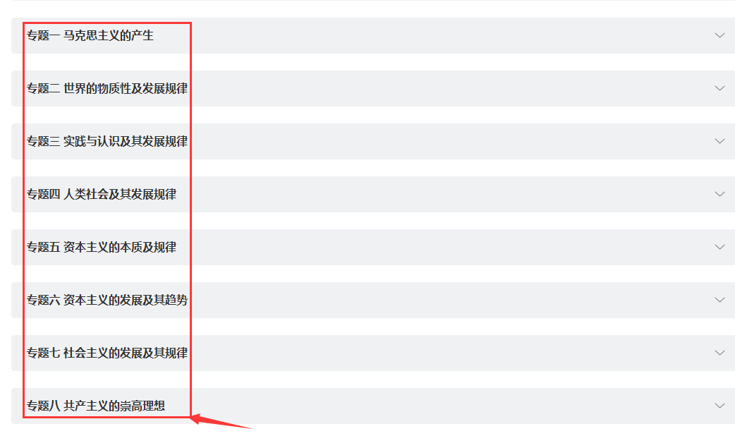
2、学习任务包括专题1 –专题8，逐一点开资料进行学习。

Slide 47
3、每个专题均包含“导”、“学”、“测”、“问”“拓”。

Slide 48
4、其他专题依次类推。温馨提示：每个视频5分钟，必须挨个学习完才能进入下一阶段的学习。
5、日常行为表现：完成分部组织的面授课程、专题讨论及其他任务，该任务占课程综合成绩的20%。

Slide 49
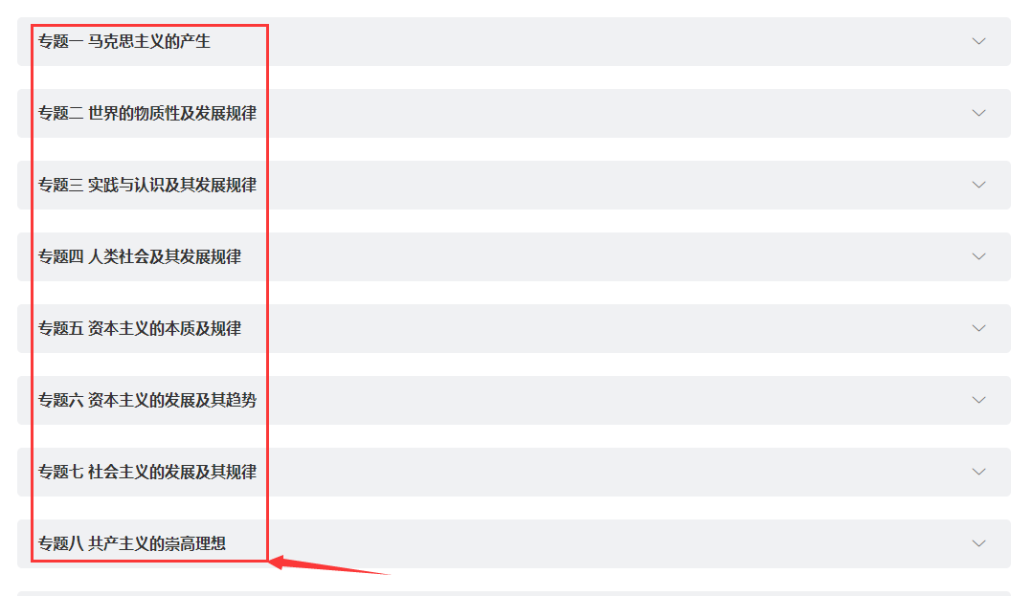
（三）、完成形成性考核任务方法： 1、共有8次专题测验，每个专题进入均需依次学完视频，方可进入“专题测验”。

Slide 50
2、点击“专题测验”。

Slide 51
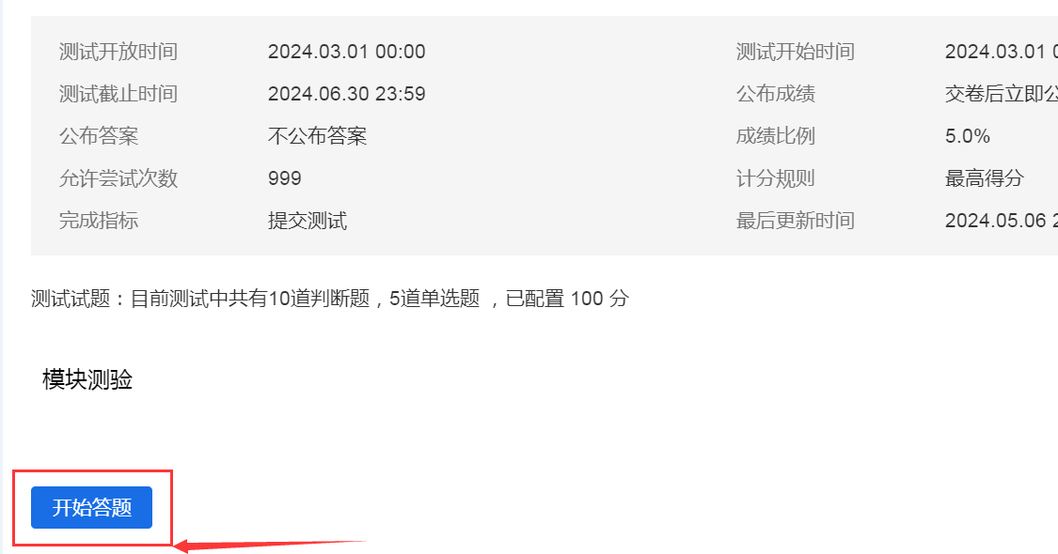
3、点击“开始答题”。

Slide 52
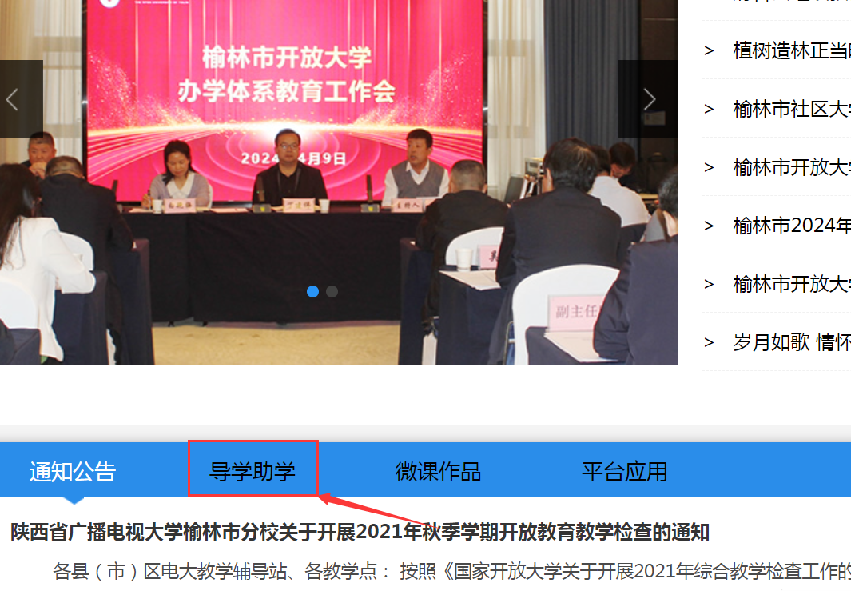
4、进入榆林市开放大学平台点击“导学助学”

Slide 53
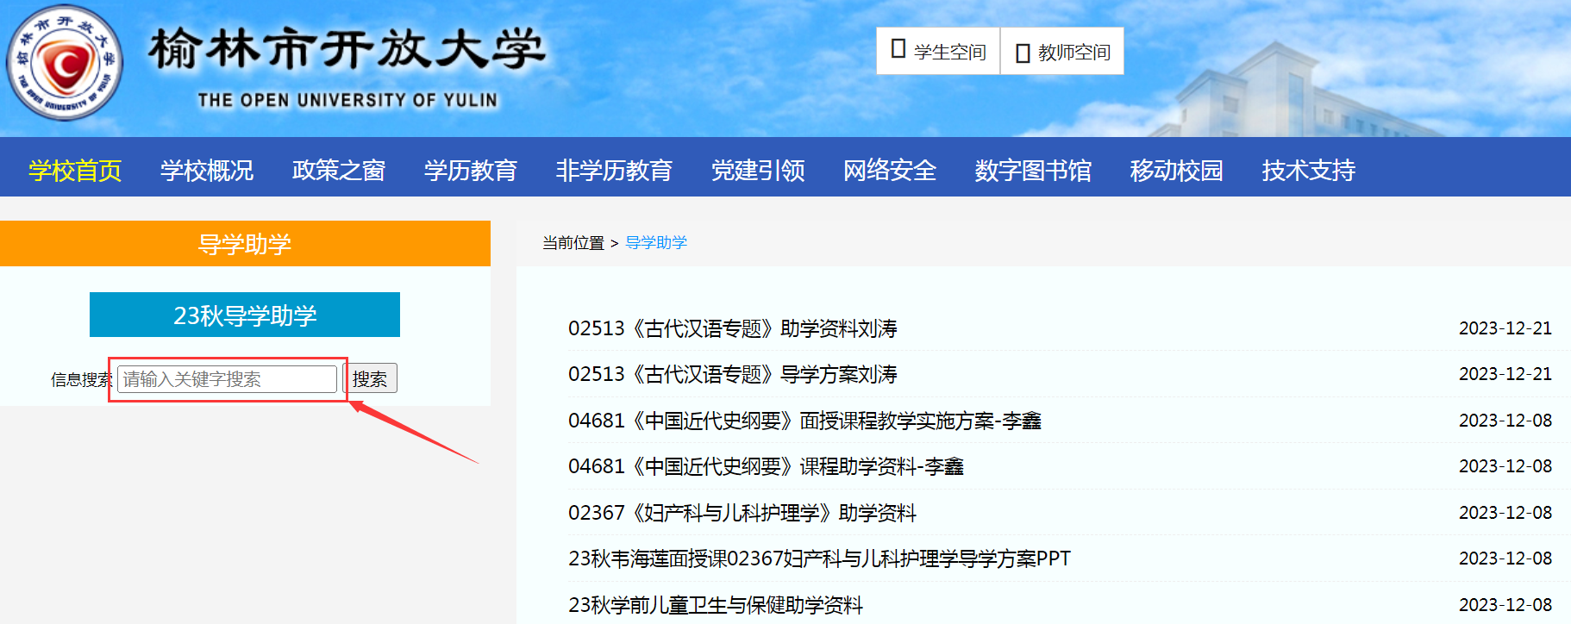
5、在框内输入课程代码或课程名称，点击搜索

Slide 54
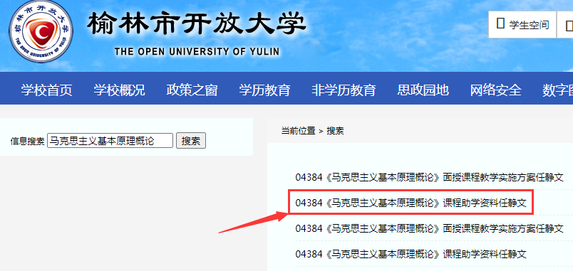
6、点击《马克思主义基本原理概论》即可找到答案

Slide 55
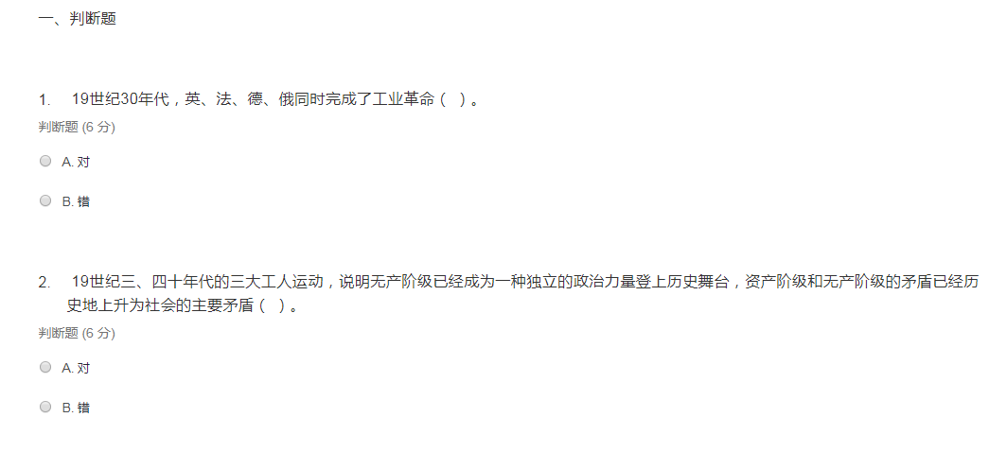
7、进入测验页面，逐一完成测验。

Slide 56
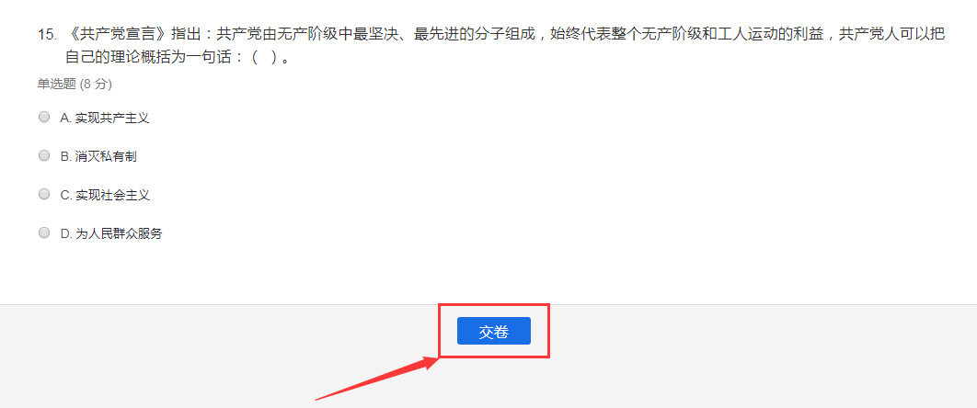
8、测验全部做完后点击“交卷”

Slide 57
9、点击“确定”。

Slide 58
10、完成所有形成性考核学习任务，点击页面下端“学习行为表现”，按要求完成。

Slide 59
11、点击“写作业”

Slide 60
12、在框内填写答案或点击“添加文件”

Slide 61
13、点击“交付作业”

Slide 62
14、完成所有形成性考核学习任务，点击页面最下端“大作业”，按要求完成。

Slide 63
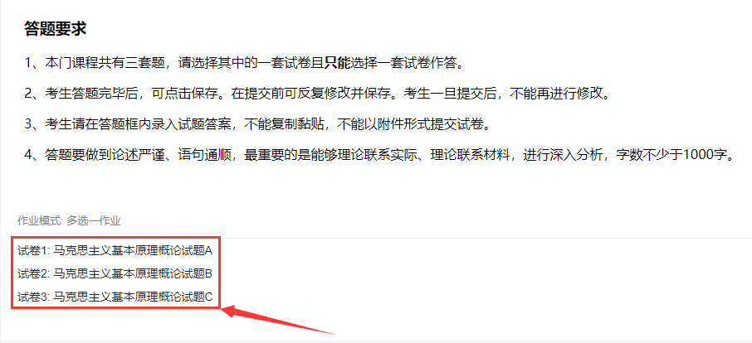
15、给出3个题目任选一题作答。

Slide 64
（四）、论坛发帖方法及要求： 1、本课程要求发10个帖子，点击课程首页的“讨论”

Slide 65
2、点击“2024春非实时答疑区”

Slide 66
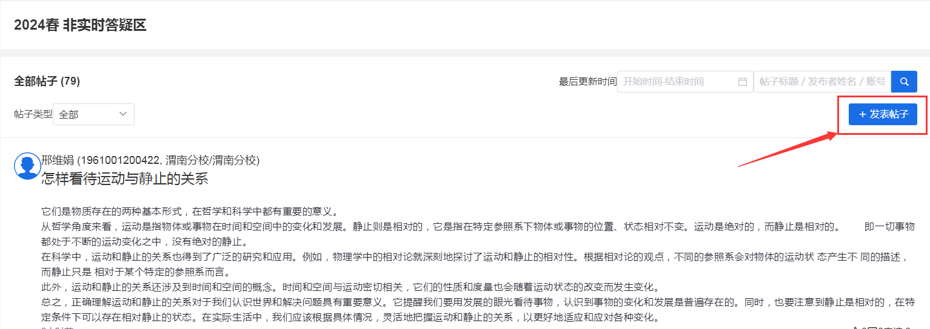
3、点击“发表帖子”

Slide 67
4、在“标题”和“内容”框内填写问题和问题内容

Slide 68
5、下拉，点击“保存”，任务即完成。

Slide 69
五、考核方式：
本课程考核采用形成性考核与终结性考试相结合的方式。形成性考核占课程综合成绩的50%，终结性考试占课程综合成绩的50%。课程终结性考试成绩必须及格且课程综合成绩达到60分及以上(及格)，可获得本课程相应学分。
1、形成性考核
任务要求：完成基于国家开放大学学习网课程中每个专题的测验，该任务占课程综合成绩的50%。形成性考核必须及格。
专题测验题型：题型包括判断题和单项选择题。
特殊说明：学生学习完每一专题全部视频课程后,才可以进入“专题测验”完成每一专题的考核任务。

Slide 70
2. 终结性考试
终结性考试包括学习行为表现与大作业，占课程综合成绩的 50%。其中，学习行为表现占课程综合成绩的 20%，大作业占课程综合成绩的 30%。
（1）、学习行为表现
任务要求：完成分部组织的面授课程、专题讨论及其他任务，独立完成一篇本课程期末学习总结，该任务占课程综合成绩的20%。学习总结必须在国开学习网该课程下的“学习行为表现”栏目内提交，否则没有成绩。
具体要求
a、总结不低于500 字。
b、个人独立完成，不得相互抄袭或从网络复制。
c、总结包括但不限于以下内容：学习过程总结：包括视频学习完成比率、学习行为次数、参与讨论情况（发帖数量）等；学习收获：包括通过学习所掌握知识的概要、认识水平的提升及政治觉悟的提升等；学习本门课程的心得或者经验分享。
（2）、大作业
考试方式：开卷考试，学生在指定时间段内完成规定任务，该任务占课程综合成绩的30%。
大作业题型：大作业题型包括材料分析题和论述题，每次考试命题任选其中的一种或两种形式。
1、考试共有三套试题，考生请选择其中一套试题且只能选择一套试题作答。
2、考生答题完毕后，可点击保存。在提交前可反复修改并保存。考生一旦提交后，不能再进行修改。
3、考生请在答题框内录入试题答案，不能复制黏贴，不能以附件形式提交试卷。
4、答题要做到论述严谨、语句通顺，最重要的是能够理论联系实际、理论联系材料，进行深入分析，字数不少于1000字。
《马克思主义基本原理概论》助学资料

Slide 71
六、试题解析：
终结性考试包括学习行为表现与大作业，占课程综合成绩的 50%。其中，学习行为表现占课程综合成绩的 20%，大作业占课程综合成绩的 30%。
（1）、学习行为表现
任务要求：完成分部组织的面授课程、专题讨论及其他任务，该任务占课程综合成绩的20%。
（2）、大作业
考试方式：开卷考试，学生在指定时间段内完成规定任务，该任务占课程综合成绩的30%。考试共有三套试题，考生请选择其中一套试题且只能选择一套试题作答。

Slide 72
国家开放大学2022年秋季学期期末统一考试 马克思主义基本原理概论 试题一（开卷）
论述题：辩证唯物主义认识论认为，认识是主体在实践的基础上对客体的能动反映，而认识又包含感性认识和理性认识。理论联系实际，如何正确理解感性认识和理性认识的关系？（100分）

Slide 73
答：一、感性认识是理性认识的前提和基础。感性认识是通过感觉、知觉和表象三种相互联系的形式获取事物表面的和初步的认识。感性认识是人的意识与外部世界取得联系的基本形式。感性认识具有直接性、片面性与主观性的特点。是为开展理性认识提供思维素材的初级认识形式；
二、理性认识是在感性认识基础上发展起来的高级认识形式。理性认识通过概念、推理和判断等三种循序渐进的形式对事物展开本质及规律性的认识。理性认识具有间接性、抽象性与客观性的特点。理性认识是建立在感性认识基础上揭示事物本质和规律性的高级认识形式：
三、感性认识和理性认识的辩证关系。1、感性认识与理性认识之间是互相依存的关系。理性认识依赖于感性认识提供思维的素材（认识论中的唯物论）；感性认识有待于发展到理性认识，即透过现象看本质。（认识论中的辩证法）;2、感性认识和理性认识互相渗透。从人的认识层次来说：前一阶段的认识是后一阶段认识的前提和基础，因此相对来讲前一阶段的认识是感性的，而后一阶段的认识是理性的，但这一过程也有被倒置的情况；3、割裂感性认识和理性认识的错误观点。感性认识与理性认识是前提基础与继承发展的关系，而非是对立关系。没有对于事物的感性认识，理性认识就是空想、就是无水之鱼和无米之炊。没有对于事物的理性认识，感性认识就只能停留事物的表象、就无法揭示事物的本质和规律：、实践是联系感性认识与理性认识的根本手段。实践是思想的内部斗争和与外斗争之总合，或者说实践是对于人的物质活动和思想活动的统称。人们将自身获得的感觉、知觉和表象认识投入社会活动进行实践，通过社会实践活动收获的挫折与经验来修正认识，再将修正过的认识用于指导实践，如此反复，直到获得成功。这就是感性认识向理性认识过度的过程，实践在其中起到的是媒介与验证的意义和作用。认识的发展过程，首先是从实践中产生感性认识，然后能动地发展到理性认识，这是认识过程中的第一次飞跃。感性认识是认识的低级阶段，是人在实践中通过感官对事物外部形态的直接的、具体的反映，它包括感觉、知觉、表象三种形式，其特点是直接性和具体性。理性认识是认识的高级阶段，是人通过思维对事物内部联系的间接的、概括的反映。它包括概念、判断、推理以及假说和理论等形式，其特点是间接性和抽象性。感性认识和理性认识互相依存。理性认识依赖于感性认识，这是认识论的唯物论：感性认识有待于发展到理性认识，这是认识论的辩证法。感性认识和理性认识互相渗透。理性认识指导下的感性经验深刻；感性经验支撑下的理性认识丰富。把感性认识和理性认识割裂开来，在哲学史上表现为唯理论和经验论。唯理论片面强调理性认识的可靠性，认为感性认识是靠不住的；经验论则片面强调感性认识的可靠性，认为理性认识是靠不住的。唯理论和经验论各有唯物主义和唯心主义的区别，它们在实际工作中的表现是教条主义和经验主义。从感性认识到理性认识的飞跃。从理性认识到实践的飞跃，从感性认识发展到理性认识，这是认识过程中的第一次飞跃。实现这一飞跃的条件是：必须占有丰富而真实的感性材料：运用科学的思维方法对感性材料进行加工制作。从理性认识到实践，这是认识过程中更为重要的一次飞跃。这是因为：只有通过这次飞跃，才能使认识物化、对象化，使认识变为现实，使精神力量转化为物质力量：才能使认识受到实践的检验而得到修正、补充、丰富和发展。实现这一飞跃的条件是：坚持从实际出发，理论与实际相结合；把对客观事物本质和规律的认识同主体自身利益和需要的认识结合起来，形成正确合理的实践观念；理论必须被群众掌握，化为群众的行动。

Slide 74
国家开放大学2022年秋季学期期末统一考试 马克思主义基本原理概论 试题二（开卷）
论述题：在《资本论》中，马克思指出：“商品价值从商品体跳到金体上，像我在别处说过的，是商品的惊险的跳跃。这个跳跃如果不成功，摔坏的不是商品，但一定是商品占有者。”理论联系实际，为什么说私人劳动和社会劳动的矛盾被称为私有制商品经济的基本矛盾？（100分）

Slide 75
答：要弄清楚这个问题，必须先弄清楚什么是简单商品生产。所谓简单商品生产，就是在生产资料私有制和个体劳动基础上为交换而进行的生产，这跟雇佣劳动者用资本家的生产资料进行劳动的社会化大生产有一定的区别。这就说明简单商品生产是建立在生产社会化与资本主义私人占有形式之间的才盾这一资本主义的基本矛盾的基础之，上的为了交换而进行的商品生产。而要把握这对基本矛盾，关键在于“交换”。在简单商品生产的前提下，由于生产资料私有制的存在，各个商品生产者的劳动都是他们个人的私事，生产什么，生产多少完全由私人决定，所生产的产品也归私人所有。因此，他的劳动是私人劳动。但同时这种简单商品生产的最终目的是为了交换，交换一方面是为了满足自身的需要另一方面不得不牵扯到所交换对象的需要，因而私人劳动也就具有了社会劳动的性质。因此连接私人劳动和社会劳动的桥梁就是交换，也就是商品流通。商品是使用价值和价值的矛盾统一体，而具体劳动产生商品的使用价值，抽象劳动产生商品的价值，商品的价值是由社会必要劳动时间快定的，因此，商品就包含了这一系列的矛盾。而商品的生产是由私人劳动来完成的，但商品只有通过交换才能体现出它的价值，私人劳动才有可能转化为社会劳动，如果商品不能够发生交换，私人劳动就不肯被社会承认而转化为社会劳动。而商品的使用价值和价值不能同时存在于商品的拥有者中，只有通过交换，它的使用价值才能够转化为价值，具体劳动才能够转化为抽象劳动，因此，要解决使用价值和价值以及具体劳动和抽象劳动的矛盾，必须先解决私人劳动和社会劳动的矛盾问题。举例说明：为了更加清楚地说明这个矛盾，现将中西两种不同的生产组织形式进行对此。在中国小农经济中，家庭手工业同样是私人劳动，他们所进行的生产同样跟简单商品生产一﹣样，生产什么，生产多少完全由私人快定，所生产的产品也归私人所有，但不同之处在于中国传统的这种家庭手工劳动所生产出来的东西最终不是用来交换的，它不进入流通领域，因而跟社会需要没有任何关系，也就不存在私人劳动和社会劳动的问题。在资本主义生产关系基础上的简单商品生产，商品生产的最终目的是为了交换，没有交换，商品生产就无法进行。比如说某个家庭的收入来源是织布。因此为了维持家庭的运转，它就必须尽一切变法生产更多的布匹，包括原料的采购、生产技术的更新，以及家庭成员的分工。而这些工作都是在以单个家庭为基础进行的，集中了家庭各个成员具体劳动的布匹，在没有进入流通领域之前，这个家庭通过付出具体劳动获得了布匹的使用价值，但要维持家庭正常的生计，这些布匹必须跟其他的商品进行交换，将具体劳动转换成无差别的抽象劳动，从而让渡它的价值。有了价值，该家庭才能够采购原料、更新工具，进行下一轮的生产。因此，家庭保持正常运转的关键就在于交换，即将布匹的使用价值交换成价值，其实质就是将单个家庭进行生产的布匹这一私人劳动产品转化成由社会提供的原料、工具等社会劳动产品也就是将私人劳动转化成社会劳动，如果交换不出去，家庭将面临破产的命运，一旦破产，就无所谓简单商品生产，因而也就没有私人劳动和社会劳动的矛盾，如果没有这个矛盾，其他的矛盾就自然不存在了。因此，私人劳动和社会劳动的矛盾是简单商品生产的基本矛盾。

Slide 76
国家开放大学2022年秋季学期期末统一考试 马克思主义基本原理概论 试题三（开卷）
论述题：习近平总书记指出：“中国共产党领导是中国特色社会主义最本质的特征，是中国特色社会主义制度的最大优势。”理论联系实际，为什么说社会主义事业必须始终坚持无产阶级政党的领导？（100分）

Slide 77
答：中国共产党是中国特色社会主义事业的领导核心。这是因为：第一，党的领导地位是在长期的革命和建设中形成的。从鸦片战争到中国共产党成立，从中国共产党成立到现在，中国经历了截然不同的两个八十年。在前八十年中，封建统治者丧权辱国，社会战乱不断，国家积贫积弱，人民饥寒交迫。在后八十多年中，中国人民在中国共产党的领导下空前团结和组织起来，冲破重重难关，革命斗争不断胜利：新中国成立后，经济快速发展，国家日益昌盛，人民的社会地位、物质生活水平和文化教育水平显著提高。从这前后两个八十年的比较中，中国人民和中华民族一切爱国力量深深认识到，中国能从最悲惨的境遇向着光明的前途实现伟大的历史转变，就是因为有了中国共产党的领导。没有共产党，就没有新中国。有了共产党，中国的面貌就焕然一新。这是中国人民从长期奋斗历程中得到的最基本最重要的结论。
第二，党的领导是中国特色社会主义事业胜利的根本保证。只有坚持党的领导，才能始终保证中国特色社会主义事业的方向。共产党同志明确指出：“我们搞四个现代化，是社会主义的四个现代化，不是搞别的现代化”,“如果我们的政策导致两极分化，我们就失败了：如果产生了什么新资产阶级，那我们就真的走上邪路了。”这告诉我们，社会主义现代化建设，始终是同社会主义基本制度结合在一起的。譬如，在所有制结构上，坚持公有制为主体，多种所有制经济共同发展；在分配制度上，坚持按劳分配为主体，多种分配方式并存的制度。把按劳分配和按生产要素分配结合起来，坚持效率优先，兼顾公平，有利于优化资源配置，促进经济发展，保持社会稳定等等。总之，我们的目标，是把中国由不发达的社会主义国家变成富强、民主、文明的社会主义现代化国家，使社会主义制度的优越性在中国充分体现出来。只有坚持党的领导，才能为中国特色社会主义事业创造长期安定团结的政治局面和稳定的社会环境。安定团结和社会稳定是建设中国特色社会主义的前提条件。政局不稳，社会动荡，人心涣散，不可能建设中国特色社会主义。共产党同志指出：“中国的问题，压倒一切的问题是需要稳定。没有稳定的环境，什么都搞不成，已经取得的成果也会失掉。”只有坚持党的领导，才能更有效地动员和组织广大群众投身到中国特色社会主义伟大事业中来，为实现祖国的富强、人民的富裕和民族的伟大复兴而奋斗。党植根于人民群众。我们党的最大优势就是善于组织群众、宜传群众、联络群众。我们党坚持群众路线，能够通过制定符合中国国情和人民群众根本利益的路线、方针和政策，最大限度地调动起人民群众的社会主义积极性；能够通过强有力的思想政治工作，使全国人民团结一致地为实现社会主义现代化而奋斗：能够通过党对国家政权机关、经济组织、文化组织、人民团体实行正确而有效的领导，通过自己的基层组织的战斗堡垒作用和共产党员的先锋模范作用，把人民群众组织、带动起来，形成一支浩浩荡荡的社会主义建设大军，同心同德地为实现祖国的富强、人民的富裕和民族的伟大复兴而奋斗。
第三，坚持和改善党的领导，适应建设中国特色社会主义事业的要求。要坚持党的领导，必须改善党的领导。经过八十多年的发展，我们的党员队伍，党所处的地位和环境，党所肩负的任务，都发生了重大变化，我们党已经从一个领导人民为夺取全国政权而奋斗的党，成为一个领导人民掌握着全国政权并长期执政的党；已经从一个在受到外部封锁的状态下领导国家建设的党，成为在全面改革开放条件下领导国家建设的党，新党员的数量大幅度增加，干部队伍新老交替不断进行，一大批年轻干部走上领导岗位。这给党的发展带来了新活力，也提出了新挑战。我们要坚持从新的实际出发，以改革的精神推进党的建设，不断为党的肌体注入新活力。加强和改善党的建设，一定要高举共产党理论伟大旗帜，全面贯彻“三个代表”重要思想，保证党的路线、方针、政策全面反映人民的根本利益和时代发展要求；一定要坚持党要管党、从严治党的方针，进一步解决提高党的领导水平和执政水平、提高拒腐防变和抵御风险能力这两大历史性课题；一定要准确把握当代中国社会前进的脉搏，改革和完善党的领导方式和执政方式、领导体制和工作制度，使党的工作充满活力；一定要把思想建设、组织建设和作风建设有机结合起来，把制度建设贯串其中，既立足于做好经常性工作，又抓紧解决存在的突出问题。

Slide 78
国家开放大学2023年春季学期期末统一考试 马克思主义基本原理概论 试题一（开卷）
论述题：党的二十大报告指出：“江山就是人民，人民就是江山。中国共产党领导人民打江山、守江山，守的是人民的心。治国有常，利民为本。为民造福是立党为公、执政为民的本质要求。必须坚持在发展中保障和改善民生，鼓励共同奋斗创造美好生活，不断实现人民对美好生活的向往。”理论联系实际，如何认识人民群众在历史发展中的作用？

Slide 79
答：人民群众是社会历史的主体，历史的创造者。这是马克思主义最基本的观点之一。人民群众是一个历史范畴。从质上看，人民群众是指一切对社会历史发展起推动作用的人：从量上看，人民群众是指社会人口中的绝大多数。在不同的历史时期，人民群众有着不同的内容，包含着不同的阶级、阶层和集团，在社会历史发展过程中，人民群众起着决定性的作用。人民群众是社会历史实践的主体，在创造历史中起决定性的作用。人民群众创造历史的作用是同社会基本矛盾运动推动社会前进的过程相一致的。
人民群众是社会物质财富的创造者。人类社会赖以存在和发展的基础是物质资料的生产方式。广大的劳动群众是物质资料生产活动的主体，创造了人们吃穿住行等必需的生活资料以及从事政治、科学、文化艺术等活动所必需的物质前提。包括知识分子在内的劳动群众在生产过程中不断积累和传播生产经验，不断改进和发明生产工具，促进了社会生产力的发展。随着生产过程的现代化和繁重体力劳动的逐渐减少，知识分子的脑力劳动在生产活动中将变得更为重要。
人民群众是社会精神财富的创造者。物质生产活动的主体是人民群众，精神生产活动的主体也是人民群众。人民群众通过物质生产实践为创造精神财富提供了必要的物质条件和设施。人民群众的生活、实践活动是一切精神财富、精神产品形成和发展的源泉。
人民群众还直接参与了社会精神财富的创造，尤其是人民群众中的知识分子在精神生产过程和社会精神财富的创造中起到了非常重要的作用，他们中产生了不少伟大的科学家、思想家和艺术家。
人民群众是社会变革的决定力量。人民群众在创造社会财富的同时，也创造并改造着社会关系。生产关系的变革，社会制度的更替，最终取决于生产力的发展，但不会随着生产力的发展自发地实现和完成，而必须借助人民群众的力量。在特定的社会环境中，人民群众通过推动生产力的发展而不断要求改进生产关系。人民群众是社会革命的主力军，他们在社会形态更替的过程中发挥了巨大作用。"人民，只有人民，才是创造世界历史的动力。"
中国特色社会主义是中国人民开创和推进的伟大事业。坚持以人民为中心的思想，站在时代和历史的高度，总结和概括了人民群众在中国色社会主义实践中的伟大创造作用和主体地位，充分反映和顺应了人民群众的根本利益诉求，深刻阐明了中国共产党作为执政党的历史使命，进一步明确了实现人民对美好生活向往的奋斗目标。

Slide 80
国家开放大学2023年春季学期期末统一考试 马克思主义基本原理概论 试题二（开卷）
论述题：在《资本论》中，马克思指出：“劳动力这种特殊商品具有独特的使用价值，它能提供劳动，从而能创造价值，但这并不触犯商品生产的一般规律。”请理论联系实际，阐述剩余价值是如何产生的？

Slide 81
答：生产剩余价值是资本主义生产方式的需要和目的。因为资本的本质便是追求利润（剩余价值）。如果没有利润（剩余价值）,资本所有者便无法维持和扩大其生产，也就无法达到（或实现）其所追求的目标（诸如生活上的物质需求和文化上的精神享受）。要生产剩余价值则必须生产使用价值。因为商品的使用价值是商品价值和剩余价值的物质承当者。在资本主义生产过程中，劳动者的具体劳动改变了劳动对象的物质形态，生产了商品的使用价值，并把生产资料的旧价值转移到了新商品中。在这个过程中，劳动者的抽象劳动又形成了商品的新价值。如果形成的新价值只仅仅等于资本所有者所支付的劳动力价值，则断然不会有剩余价值的产生，资本家也是无法接受的。资本主义生产的实质就是剩余价值的生产。实际上，雇佣工人的劳动分为必要劳动时间（用于再生产劳动力的价值）和剩余劳动时间（用于无偿地为资本所有者生产剩余价值）。而剩余价值生产的秘密就在于被资本所有者所购买的劳动力的特殊性，即劳动具有特殊的使用价值。剩余价值的真正来源是由雇佣工人在生产过程中创造出来的。"劳动力的使用即劳动创造的价值量大于劳动力的价值，资本家按商品价值出卖商品，不仅收回了资本价值，而且获得了剩余价值。"随着社会的发展工人阶级斗争的深入，资本所有者调整了其剥削雇佣工人的方式，即在工人工作日长度不变的条件下，通过提高劳动生产率来达到其生产剩余价值的目的（剩余价值的生产）。随着资本主义的发展，科学技术的广泛应用，生产力有了突飞猛进的发展。从而，相对剩余价值的生产就日益突出了。
相对剩余价值是在工作日长度不变的条件下，通过提高劳动生产率，缩短必要劳动时间，相应地延长剩余劳动时间而产生的剩余价值。相对剩余价值的生产以整个社会劳动生产率的提高为条件，要缩短必要劳动时间就必须降低劳动力价值。而劳动力价值是由维持劳动力再生产所必需的生活资料的价值构成，因而就需要提高生活资料生产部门］的劳动生产率及与生活资料生产有关的生产资料部门的劳动生产率，可见相对剩余价价值。相对剩余价值的增加，主要取决于劳动生产率和技术装备水平的提高。
在工作日长度不变的条件下，由于缩短必要劳动时间，相应延长剩余劳动时间而生产的剩余价值乘坐相对剩余价值个别企业提高劳动生产率，获得超额剩余价值，对超额剩余价值的内在追求和竞争的外在压力，不断促使各个资本家采用新技术，提高劳动生产率当整个社会劳动生产率提高后，劳动力价值下降，必要劳动时间缩短吗，剩余劳动时间延长，所有资本家由此获得相对剩余价值。

Slide 82
国家开放大学2023年春季学期期末统一考试 马克思主义基本原理概论 试题三（开卷）
论述题：经过几十年积累，我们站到了新的起点上，进入了新发展阶段。但是，新发展阶段仍是社会主义初级阶段中的一个阶段，我们仍处于并将长期处于社会主义初级阶段的基本国情没有变。理论联系实际，为什么说社会主义建设是一个长期的过程？

Slide 83
答：当今时代是和平和发展的时代，当代世界是社会主义和资本主义两种制度并存和竞争的时代．两种不同的社会制度之间既存在矛盾和竞争，又彼此和平共处．在社会主义与资本主义的竞争中，社会主义取代资本主义既具有不可抵抗的历史必然性，又具有难以避免的历史长期性，这是符合一切新事物战胜取代旧事物的共同规律。
任何一个社会都有一个生长、成熟的发展过程．社会主义社会在其发展过程中，必然经历一个从低到高、进入社会主义社会的。由于资本主义在旧中国没有得到充分发展，巩固和发展社会主义的物质基础相对湾弱．因此在中国建设社会主义，必然要经历一个很长的社会主义初级阶段，以集中力发展生产力，实现现代化，逐步完善社会主义生产关系。初级阶段的社会主义，是不发达的社会主义，目前中国社会已经是社会主义社会，我们必须坚持而不能离开社会主义。也就是说中国的社会主义社会还处在初级发展的阶段，我们必须从这个实际出发，而不能超越这个阶段。社会主义社会的性质，体现了中国社会发展的客观规律性，这是一个客观存在的必经阶段。二、社会主义初级阶段，是整个列设有中国特色社会主义历史进程中的初始阶段，这个阶段也需要较长的过程。在经济文化发展比较落后的国家建立的社会主义社会，所要经历的社会主义初级阶段更具有长期性和艰巨性。
经济全球化的发展，并没有改变社会主义必然代普资本主义的历史趋势。这种历趋势必然要经历一个漫长的发展过程。社会主义初级阶段不可道越，企图超越这个阶段，就要受到惩罚。在世界社会主义的发展过程中，由于人们对这种过渡时期的长期性和艰巨性缺乏充分认识，错误地把社会主义经济制度的确立，近代中国特殊的历史条件，决定了我国只能从半殖民地半封建的旧中国，经过新民主主义走向社会主义。在我国，要改变生产力发展水平落后的基本状况，完善社会主义生产关系和上层建筑，实现现代化，是一个长期的历史任务。即使在实现全面小康的目标后相当长时间内，我们仍然要继续完成社会主义初级阶段的历史任务。至于进一步巩固和发展社会主义制度，那就需要更长的时间。

Slide 84
国家开放大学2023年秋季学期期末统一考试 马克思主义基本原理概论 试题一（开卷）
论述题：马克思指出：“蜘蛛的活动与织工的活动相似，蜜蜂建筑蜂房的本领使人间的许多建筑师感到惭愧。但是，最蹩脚的建筑师从一开始就比最灵巧的蜜蜂高明的地方，是他在用蜂蜡建筑蜂房以前，已经在自己的头脑中把它建成了。劳动过程结束时得到的结果，在这个过程开始时就已经在劳动者的表象中存在着，即已经观念地存在着。”理论联系实际，如何认识意识的能动作用？

Slide 85
答：自从人类产生以后，世界上除了物质现象，还出现了意识现象。譬如，人人都有爱恨情仇，都有思想观点；人们不仅可以认识事物的现象，还能把握事物的本质；人们可以追忆过去，还可以规划未来，诸如此类，皆属于意识现象。意识是自然界长期发展的产物。从低等生物的刺激感应性发展到动物的感觉和心理，再从动物心理发展到人类意识，意识的产生经历了漫长的演化过程。意识是与人类社会一起产生，并随着人类社会的发展而发展。在人类数百万年的进化过程中，从工具的制造，到人脑的发展和完善,再到语言的产生,无不是劳动为意识的产生和发展提供了客观需要和创造了可能条件。
意识产生和发展的历程表明，意识并非独立于物质世界之外的。从其本质来看意识是人脑这种特殊物质的机能和属性，是客观世界的主观映象。人脑作为意识的器官，仅靠它本身并不能产生意识，意识的产生还有赖于客观世界提供的“原材料”。由此可见，意识是物质世界长期发展的产物，意识是人脑这种物质器官的机能是客观存在的主观映象，意识能动性的发挥也须以物质世界的客观规律为前提。因而，意识统一于物质，世界在本质上是物质的。
马克思主义坚持唯物主义一元论，认为世界是物质的，物质是世界的本原，物质决定意识，意识是物质世界长期发展的结果。同时，马克思主义承认意识对物质具有反作用，从而构建了物质和意识的辩证关系。在马克思主义看来，意识是人脑的机能和属性，是客观世界的主观映象。意识对物质具有反作用，这种反作用就是意识的能动作用。意识的能动作用主要表现在以下几方面。
第一，意识活动具有目的性和计划性。人在认识客观世界、尊重客观规律的同时，还总是根据一定的目的和要求去确定反映什么、不反映什么，以及怎样反映，从而表现出主体的选择性。人的整个实践过程，就是围绕意识活动所构建的目标和蓝图来进行的。
第二，意识活动具有创造性。人的意识不仅采取感觉、知觉、表象等形式反映事物的外部现象，而且运用概念、判断、推理等形式对感性材料进行加工制作和选择建构，在思维中构造一个现实中所没有的理想世界。
第三，意识具有指导实践改造客观世界的作用。意识的能动作用不限于从实践中形成一定的思想，形成活动的目的、计划、方法等观念的东西，更重要的在于以这些观念的东西为指导，通过实践使之一步步变为客观现实。
第四，意识具有调控人的行为和生理活动的作用。现代科学和医学实验证明：意识、心理因素能够对人的行为选择和健康状况产生重要影响。

Slide 86
国家开放大学2023年秋季学期期末统一考试 马克思主义基本原理概论 试题二（开卷）
论述题： “经济全球化”这一概念，是在冷战结束后逐渐流行起来的，但它所表达的经济发展趋势早已开始出现。马克思、恩格斯在《共产党宣言》中指出：“资产阶级，由于开拓了世界市场，使一切国家的生产和消费都成为世界性的了。”这意味着经济全球化的趋势已经萌芽。20世纪80年代末90年代初，在多种因素的推动下，技术、资本、商品等真正实现了全球范围的流动，各国之间的经济联系日益密切，世界进入经济全球化时代。理论联系实际，谈一谈你对经济全球化的认识。

Slide 87
答：经济全球化是指以高新技术为基础，由微观经济单位追求最大利润的企业行为所驱动的过程，可以说经济全球化是世界发展的一次大的变革，也是历史发展一个必要的阶段，经济全球化对全球范围的经济发展起到了显著的推动作用，但同时也造成了巨大的负面效果，全球化的弊端在发展中国家体现的尤为明显，这使得很多的学者认为经济全球化其实就是资本主义的全球化、跨国公司的全球化。
一、经济全球化的实质
对于经济全球化，无论国内还是国外都还没有一个认可的界定，对其实质，说法也不一样，我们认为，经济全球化是一种有着多方面和多层次内容的复杂的社会经济现象，它的本质属性包含两方面内容。一方面，它是人类社会生产力发展的必然结果和客观要求，另一方面，迄今为止的经济全球化又同资本主义生产关系向全球化扩展有着密切的联系，目前的经济全球化，在很大程度上是资本主义关系向全球化扩展的产物，从生产力发展角度看，到目前为止，经济全球化确实是同资本主义生产方式全球扩张同时并进。作为人类社会生产力发展的产物，经济全球化有促进和符合社会生产发展的历史进步性。
二、经济全球化的特征
经济全球化具有以下特点：第一，它是以全球性的市场经济为特点的，现在，世界除个别国家外，都在为建立和完善市场经济而努力。这为经济全球化提供了统一的经济体制的基础。第二，新一轮科技信息革命为经济全球化提供了信息技术基础。经济全球化作为一种趋势即使在过去已经出现，但是我们今天所面对的全球化却有着与过去不同的技术--信息基础。第三，跨国公司和跨国银行自1980以来的迅速发展在组织上为经济全球化提供了一个系统的网络。第四，目前，在有形的商品和生产全球化继续发展的同时，无形的信息和金融全球化来势更加迅猛。在这种情况下，只看到生产的国际化是不够的。第五，经济全球化在国际旧秩序没有根本改变的情况下形成和发展的。从历史的角度来看，目前的经济全球化尚处在一个发展的阶段，它在带有很大的不完善性。
三、应对经济全球化的对策
经济的全球化是以高新技术为基础，通过世界贸易、跨国投资以及国际金融流动的作用不断的加强各国的联系，实现一体化的过程，自冷战结束以后，世界结束了两级对峙的状态，世界历史进入了一个崭新的时期，世界格局发生了巨大的变化，同时全球化的作用变得越来越明显，正在发展的结果使得市场的能力逐渐的扩大，最终将超过国家的地位和能力。由于世界市场存在不稳定性和不确定性，使得介入的国家将受到相应的负面影响。但是由于我们发展中国家的经济基础比较薄弱，国家对经济的调控能力较弱，因此我们将为市场的不稳定而受到的损失最为严重。1997年发生的亚洲金融危机就是最好的证明。面对经济全球化不断深入发展的今天，我们不应该逃避，目前中国作为一个经济迅速增长的大国，同时也是一个处于世界经济边缘的发展中国家，全球化讲给我们带来更多的机遇，因此面对这种型式，我们最好的选择是主动的融入市场，而不是等待全球化浪潮的冲击。

Slide 88
国家开放大学2023年秋季学期期末统一考试 马克思主义基本原理概论 试题三（开卷）
论述题：列宁在谈到向社会主义转变时指出：“一切民族都将走向社会主义，这是不可避免的，但是一切民族的走法却不会完全一样，在民主的这种或那种形式上，在无产阶级专政的这种或那种形态上，在社会生活各方面的社会主义改造的速度上，每个民族都会有自己的特点。”理论联系实际，谈一谈你对社会主义发展道路具有多样性的理解。

Slide 89
答：社会主义发展道路具有多样性，这是因为每个国家、每个民族的历史、文化、经济、政治等方面都存在差异，这些差异导致了社会主义在不同国家和地区的发展道路不同。这种多样性表现在许多方面，例如政治制度、经济制度、文化发展、社会建设等。
一、社会主义政治制度具有多样性
社会主义政治制度是指社会主义国家为实现其政治目标而采取的政治组织形式和运作方式。由于各国历史、文化、经济等方面的差异，社会主义政治制度也具有多样性。例如，中国的社会主义政治制度是中国共产党领导下的人民代表大会制度，而越南则采用了人民代表会议制度。这些制度虽然都是基于社会主义理念建立的，但具体实现方式却存在差异。
二、社会主义经济制度具有多样性
社会主义经济制度是指社会主义国家为实现其经济发展目标而采取的经济组织形式和运作方式。与资本主义经济制度不同，社会主义经济制度强调公有制和计划经济。然而，在具体实现方式上，各国也存在差异。例如，中国的社会主义经济制度是以公有制为主体、多种所有制经济共同发展的基本经济制度，而古巴则采用了计划经济与市场调节相结合的经济制度。
三、社会主义文化发展具有多样性
社会主义文化发展是指社会主义国家在文化领域所追求的目标和采取的政策措施。由于各国历史、文化传统的差异，社会主义文化发展也具有多样性。例如，中国在文化建设上强调中华优秀传统文化的传承和创新，而俄罗斯则注重保护和发展本国文化遗产。
四、社会主义社会建设具有多样性
社会主义社会建设是指社会主义国家在改善民生、促进社会和谐方面所追求的目标和采取的政策措施。由于各国经济社会发展水平的差异，社会主义社会建设也具有多样性。例如，中国在社会保障体系建设上取得了显著成就，而古巴则在教育、医疗等领域取得了重要进展。
除了以上提到的政治制度、经济制度、文化发展和社会建设等方面的多样性，社会主义发展道路的多样性还表现在以下几个方面：
五、社会主义实现方式的多样性
社会主义的实现方式是指社会主义国家为实现其政治、经济和文化目标而采取的具体措施和手段。由于各国历史、文化、经济等方面的差异，社会主义的实现方式也具有多样性。例如，中国在社会主义建设过程中，采取了改革开放的政策，逐步引入市场机制，推动经济发展，而越南则通过农村革命和城市改革等措施，实现了社会主义改造。这些实现方式虽然都是为了实现社会主义的目标，但具体方法和途径却存在差异。
六、社会主义发展阶段的多样性
社会主义发展阶段是指社会主义国家在实现社会主义目标的过程中所经历的各个阶段。由于各国历史、文化、经济等方面的差异，社会主义的发展阶段也具有多样性。例如，中国在社会主义建设过程中，经历了社会主义初级阶段、社会主义现代化建设等不同阶段，而越南则经历了农村革命、城市改革等不同阶段。这些发展阶段虽然都是为了实现社会主义的目标，但具体阶段划分和重点任务却存在差异。
七、社会主义在世界范围的发展多样性
社会主义在世界范围的发展是指社会主义国家在全球范围内所追求的目标和所采取的政策措施。由于各国历史、文化、经济等方面的差异，社会主义在世界范围内的发展也具有多样性。例如，苏联在二战后通过输出革命和建立社会主义阵营等方式，推动世界社会主义的发展，而中国则通过改革开放和独立自主的和平外交政策等措施，为世界社会主义的发展贡献力量。这些发展虽然都是为了推动世界社会主义的发展，但具体方式和策略却存在差异。
所以，社会主义发展道路的多样性是由各国历史、文化、经济等方面的差异所决定的。这种多样性表现在政治制度、经济制度、文化发展、社会建设、实现方式、发展阶段和世界范围的发展等多个方面。我们应该尊重各国根据自身国情选择适合自身发展的社会主义道路的权利，并加强交流合作，共同推动世界社会主义事业的发展。同时，我们也要认识到社会主义发展道路的多样性并不是一种消极的现象，而是一种积极的力量。在实践中，我们应该根据本国实际情况，探索适合本国国情的社会主义发展道路，并借鉴其他国家和地区的经验和教训，不断完善和发展本国的社会主义道路。只有这样，我们才能不断推动世界社会主义事业的发展，为实现人类社会的繁荣和进步贡献力量。

Slide 90
七、教师联系方式：
任静文 电话:18991099836
微信：ren18991099836
QQ:1061470984

